Slide 1


МЭП
(медицинская экзоперчатка)
‹#›

Slide 2


АКТУАЛЬНОСТЬ ПРОЕКТА
Ежегодно в России фиксируется более 450 тысяч случаев инсульта
Заболевание приводит к потере трудоспособности из-за больной нуждается в уходе близких
После выписки из больницы за направлением на бесплатную реабилитацию обращается 51% пациентов, а получить его удаётся только 30%
Реабилитация верхних конечностей может потребоваться и при других заболеваниях,а также после различных травм или ранений

Slide 3

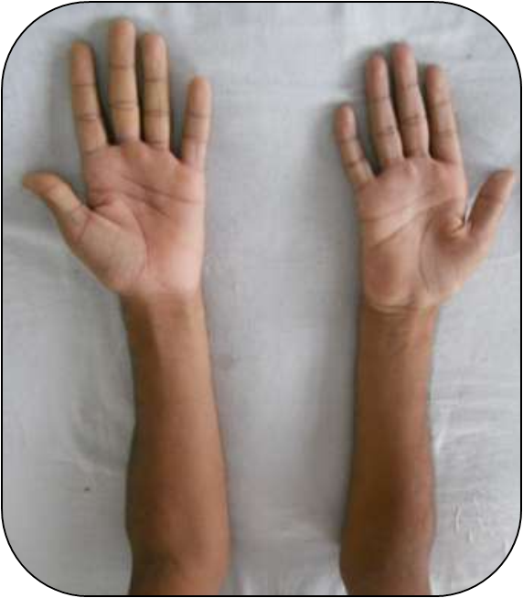
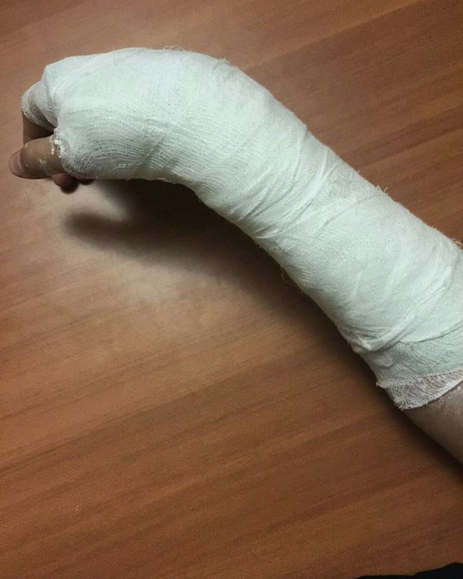
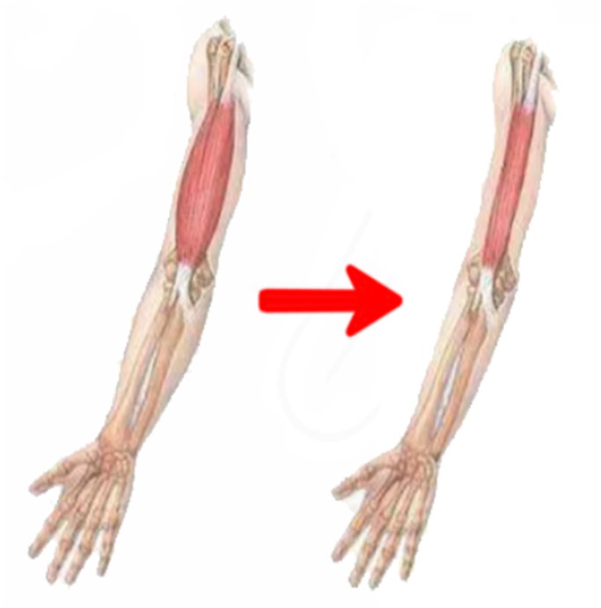
ЦЕЛЕВАЯ АУДИТОРИЯ
При инсульте
- Уменьшение спастики
- Увеличение амплитуды движений
- Восстановление подвижности конечности
При ДЦП
- Появление новых нейронных связей
- Улучшение физических функций руки
- Проработка движений
- Уменьшение непроизвольных движений
При травме
- Возвращает утраченные функции руки
- Улучшает координацию
Заболевания
- Механические повреждения
- Физическое перенапряжение
- Инфекционное заболевание
- Сахарный диабет
- Паралич периферических нервов или спинного мозга
- Длительная двигательная бездеятельность
- Инсульт
‹#›

Slide 4

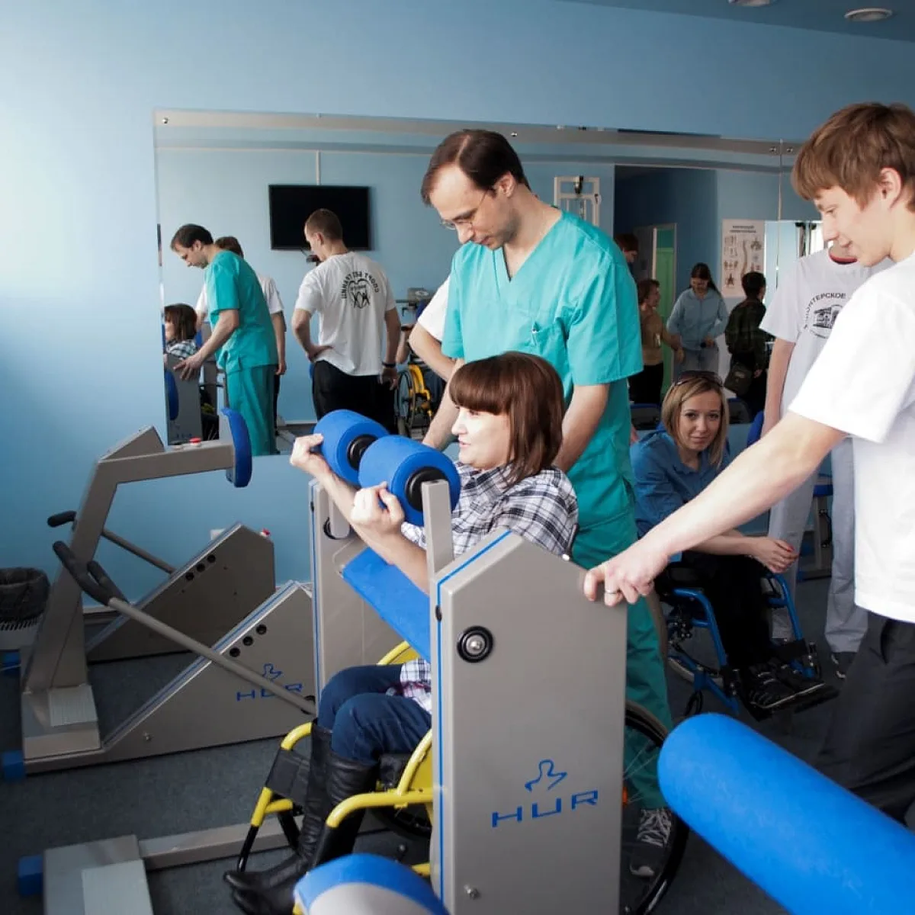
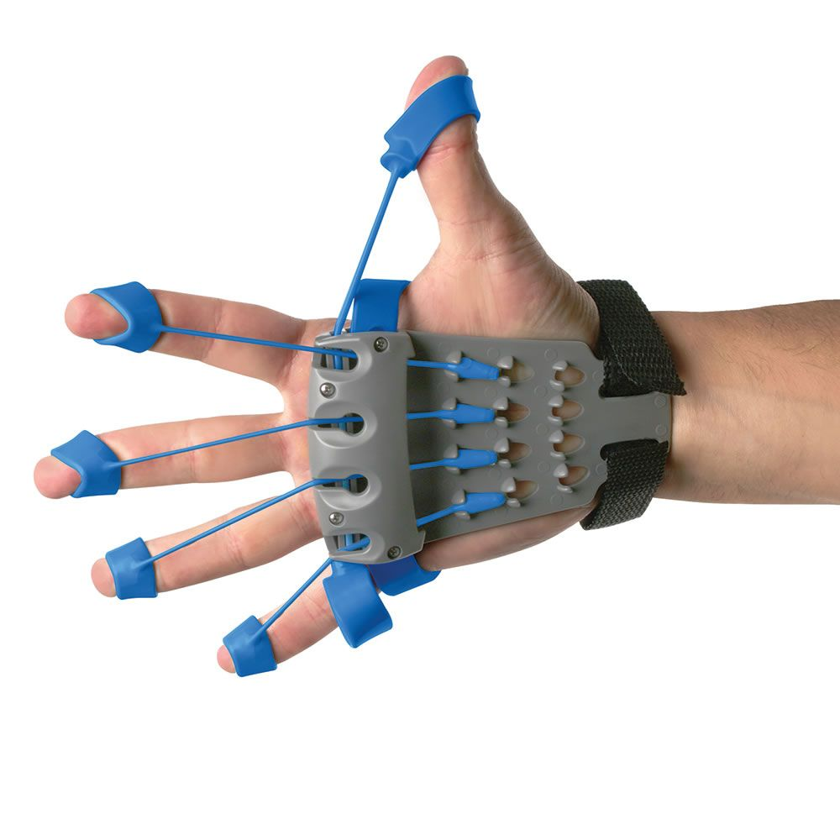
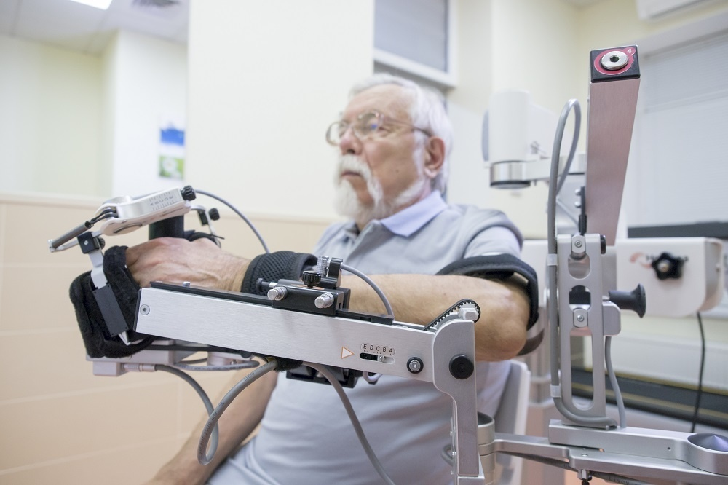
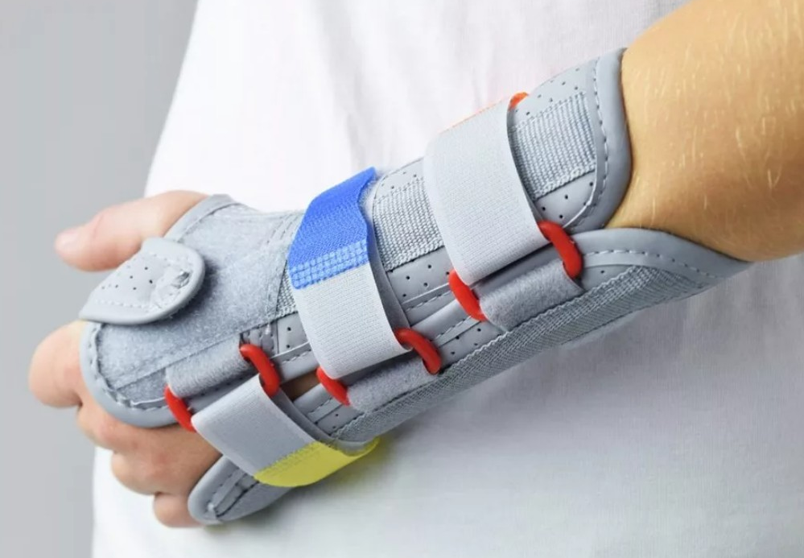
ПРОБЛЕМА
- Отсутствие возможности эффективной реабилитации в домашних условиях
- Потребность в долгой реабилитации (вне тарифов ОМС)
- Нехватка медицинских работников
- Реабилитацию удаётся получить лишь части пациентов обратившихися за помощью
‹#›

Slide 5

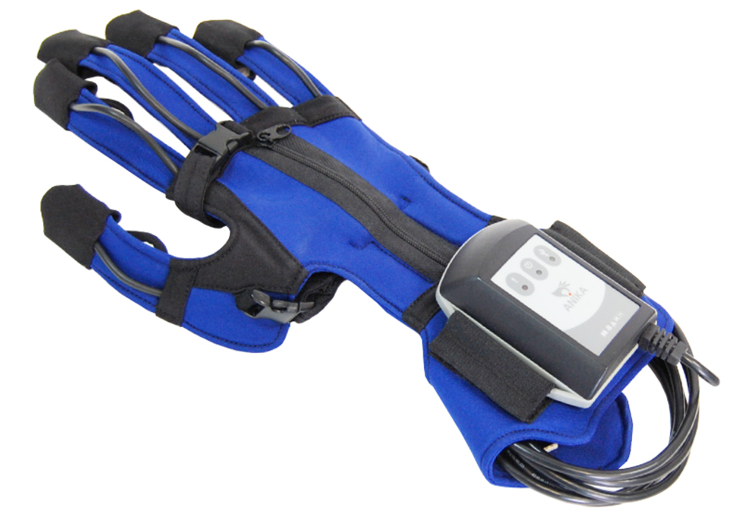
РЕШЕНИЕ
Медицинская экзоперчатка предназначена для восстановления мелкой моторики при помощи автоматического выполнения проверенных временем программ реабилитации.
● Приводит в движение пальцы за счёт актуатора, расположенного на предплечье.
● Передача усилия происходит через тросики (тяговый механизм).
● Существует прототип, подтверждающий концепцию.
● Может автоматически выполнять программы реабилитации.
● Возможна реабилитация отдельных пальцев.
‹#›

Slide 6


ЦЕННОСТЬ, ЦЕННОСТНОЕ ПРЕДЛОЖЕНИЕ
МЭП (медицинская экзоперчатка) помогает клиентам с проблемами верхних конечностей, в ситуациях когда им требуется реабилитация
МЭП проводит реабилитационные упражнения (при помощи тягового механизма и специального алгоритма работы) для восстановления подвижности повреждённой конечности
МЭП позволяет пациентам восстановить подвижность верхних конечностей и вернуться к повседневной жизни
‹#›

Slide 7

РЫНОК
TAM
27,414 млрд. $
TAM - мировой рынок реабилитационного оборудования
SAM - Российский рынок реабилитационного оборудования
SOM - планируемый объём рынка МЭП
SAM
444,54 млн. $
SOM
1,5 млн. $
‹#›

Slide 8

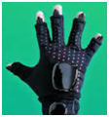
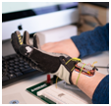

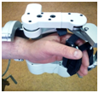

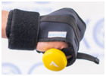
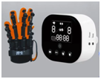
Название устройства(страна) | Вид устройства | Область применения | Мобильность | Методики реабилитации | Наличие размерного ряда | Разнообразие реабил. программ | Стоимость, руб.
МЭП (медицинская экзоперчатка) (Россия) | - | Восстановление мышечной активности и нейромышечных связей | Реабилитация дома, на улице при выполнении повседневных задач или в клиниках | Сжимание и разжимание кисти и пальцев по специальным методикам | Универсальная под любой размер руки | Кисть и пальцы | 6000
SensoRehab (Россия) |  | Восстановление нейромышечных связей | Возможность реабилитации в любом помещении или клиниках | Самостоятельное выполнение упражнений в игровой форме | 5 размеров на левую и правую руку | Кисть, пальцы (потенциально) | 74000
Роботизированная перчатка Lifeglov (Шотландия) |  | Восстановление мышечной активности и нейромышечных связей | Устройство может использоваться как в клинике, так и в домашних условиях | Индивидуальные упражнения, мониторинг ключевых показателей подвижности | Размерный ряд: на левую и правую руку | Кисть, пальцы (потенциально) | Нет на рынке РФ
ExoHand (США) |  | Восстановление мышечной активности и нейромышечных связей | Стационарное устройство, только клиники | Автоматическое выполнение упражнений, нейроинтерфейс | Индивидуальное исполнение | Кисть, пальцы (потенциально) | Нет на рынке РФ
Экзокисть 3 (Россия) |  | Восстановление нейромышечных связей | Стационарное устройство, только клиники | Автоматическое выполнение упражнений, нейроинтерфейс | Универсальная под любой размер руки | Кисть, пальцы (потенциально) | Пока не продается
АНИКА – реабил. перчатка (Россия) |  | Восстановление нейромышечных связей | Стационарное устройство, только клиники | Самостоятельное выполнение упражнений в игровой форме | 5 размеров на левую и правую руку | Кисть, пальцы (потенциально) | -
Перчатка для реабилитации кисти |  | Восстановление мышечной активности | Использование в любом месте | Изделие позволяет зафиксировать руку на тренажёрном устройстве | Универсальная, под любой размер руки | Помогает на тренировках | 1250
Реабилитационная перчатка (Китай) |  | Восстановление мышечной активности и нейромышечных связей | Реабилитация дома или в клиниках | Повторение движения здоровой руки или автоматическое выполнение упражнений | Размерный ряд: на левую и правую руку | Кисть | 65000
‹#›

Slide 9


БИЗНЕС-МОДЕЛЬ
Бизнес-модель B2B + В2С
Организации, которым необходимы медицинские экзоперчатки (больницы, реабилитационные центры)
запрос, оплата
Производство под заказ
Заготовка расходных материалов под будущие заказы
Клиент, которому необходима экзоперчатка (больной не способный посещать больницы)
поставка перчаток
Бизнес-модель по Гассману:
Прямые продажи + производство продукта “Без излишеств”
‹#›

Slide 10


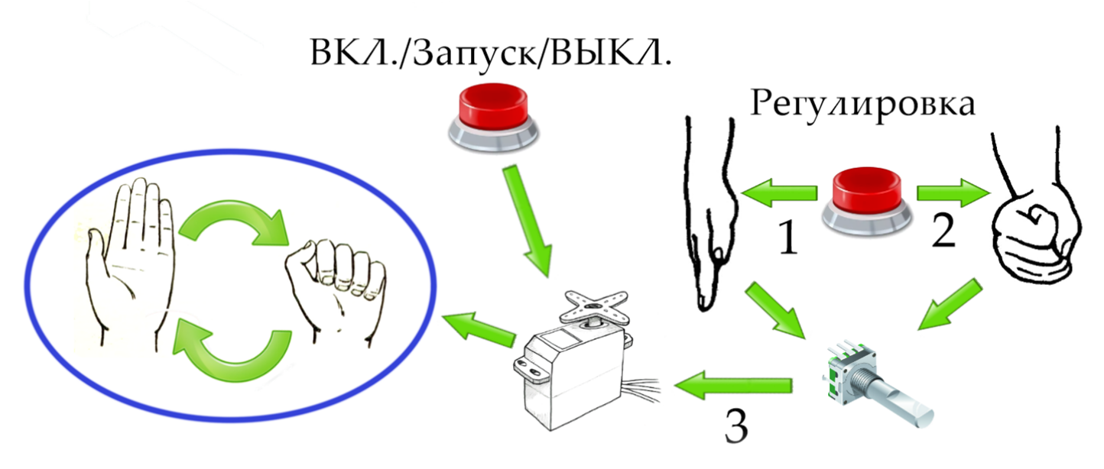

ТЕКУЩИЕ РЕЗУЛЬТАТЫ
Собрана команда;
Получен грант;
Проработан общий принцип устройства;
Изготовлен макет;
Открыто юридическое лицо;
Регистрируется товарный знак.
‹#›

Slide 11
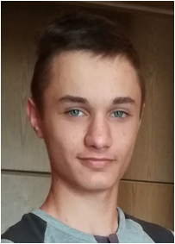
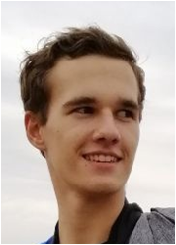
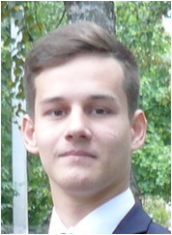
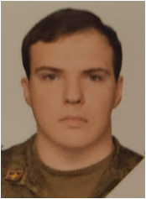
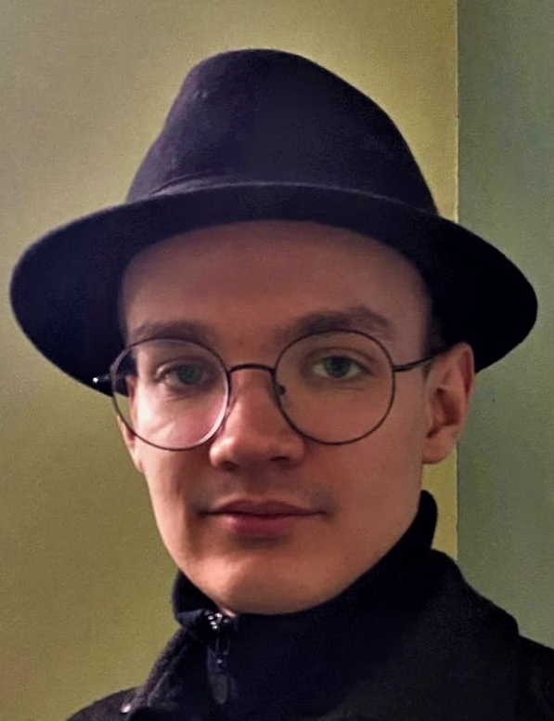
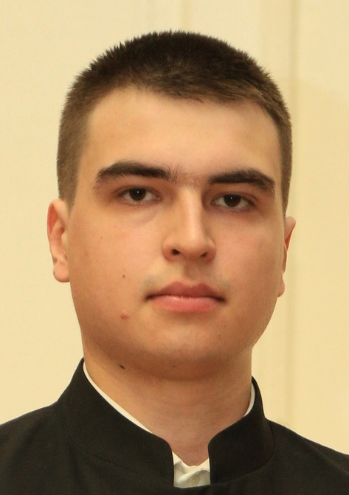
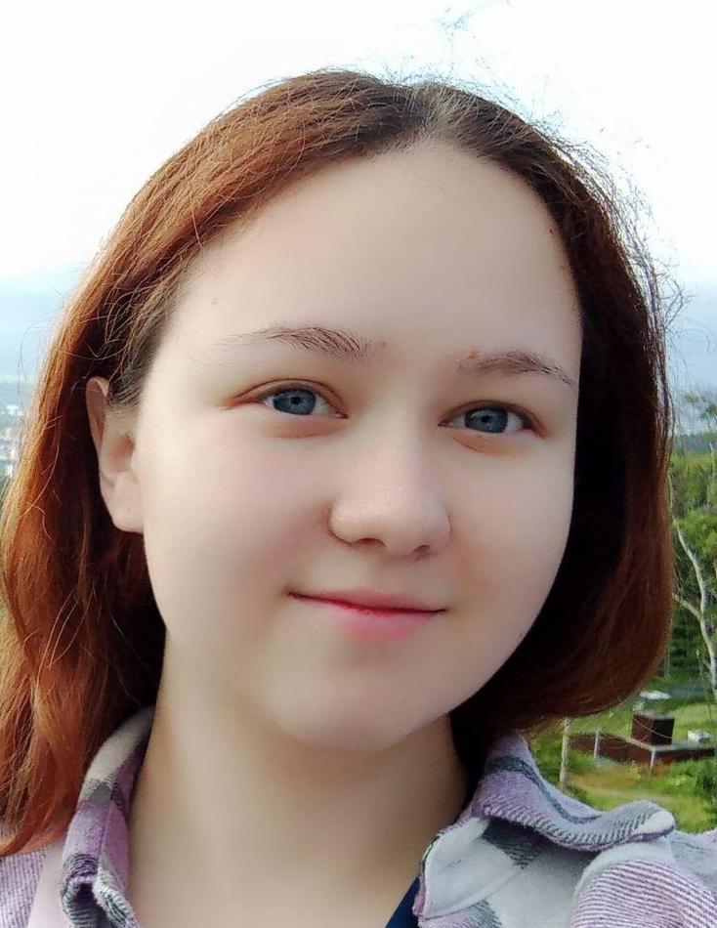
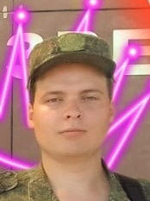
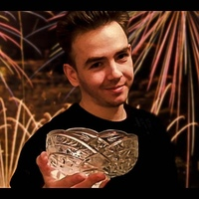
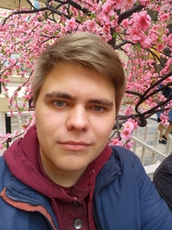
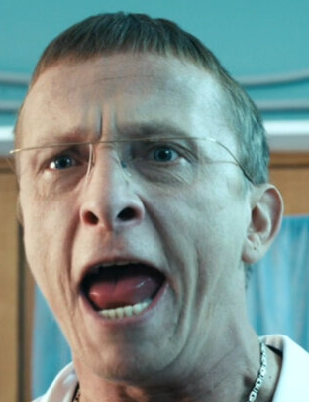
КОМАНДА СТАРТАПА
Медицинский консультант
Лидер
Инженер механик
Программист
Инженер конструктор
Экономист
Афонин Олег
Зенкин Василий
Жиров Антон
Моисеев Дмитрий
Мелехов Григорий
Пимахин Андрей
‹#›

Slide 12

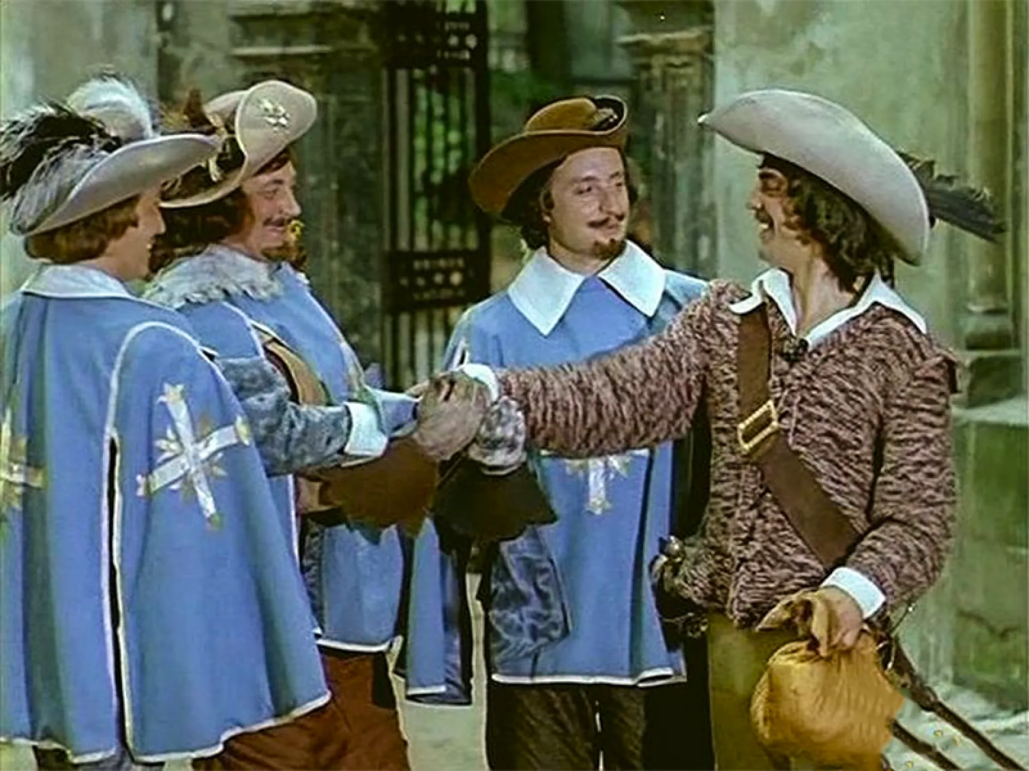
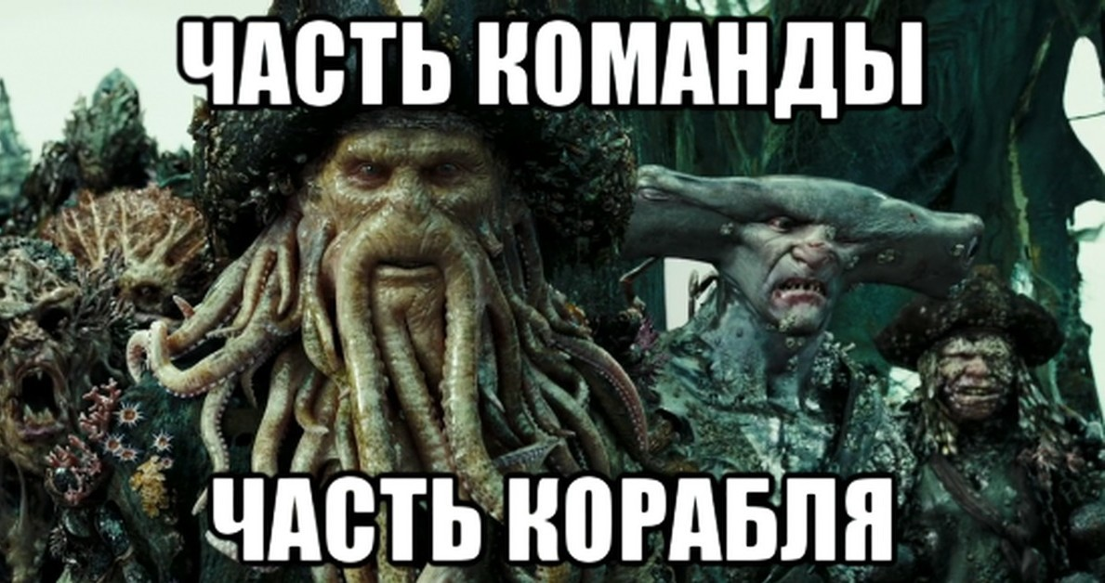

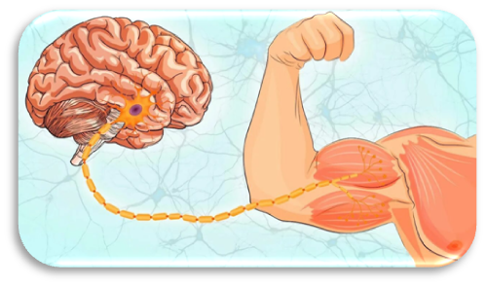
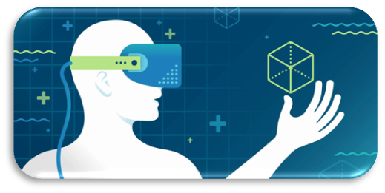
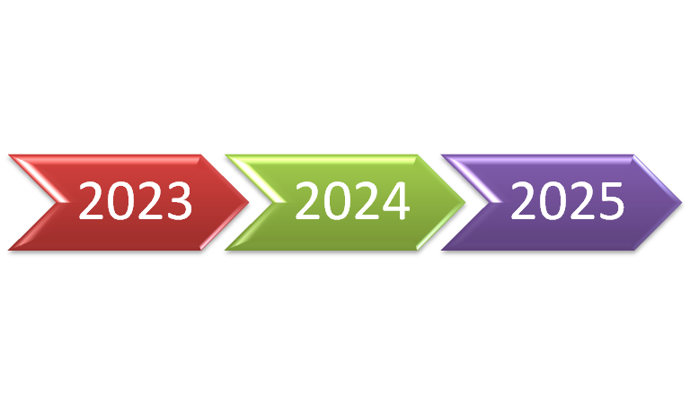
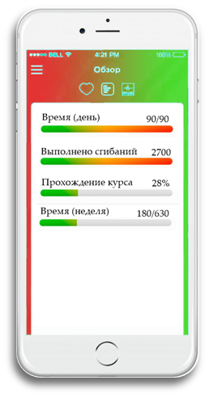
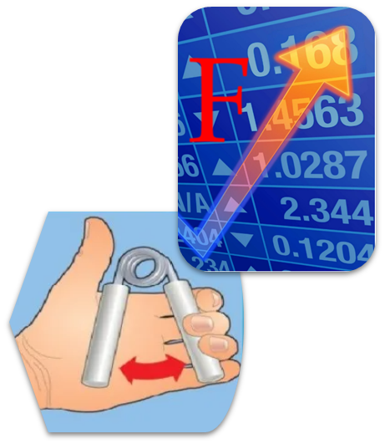

ПЛАНЫ РАЗВИТИЯ
‹#›

Slide 13


КОНТАКТЫ ЛИДЕРА
Лидер: Афонин Олег
Почта:haos300062@yandex.ru
ВКОНТАКТЕ:
‹#›

Slide 14
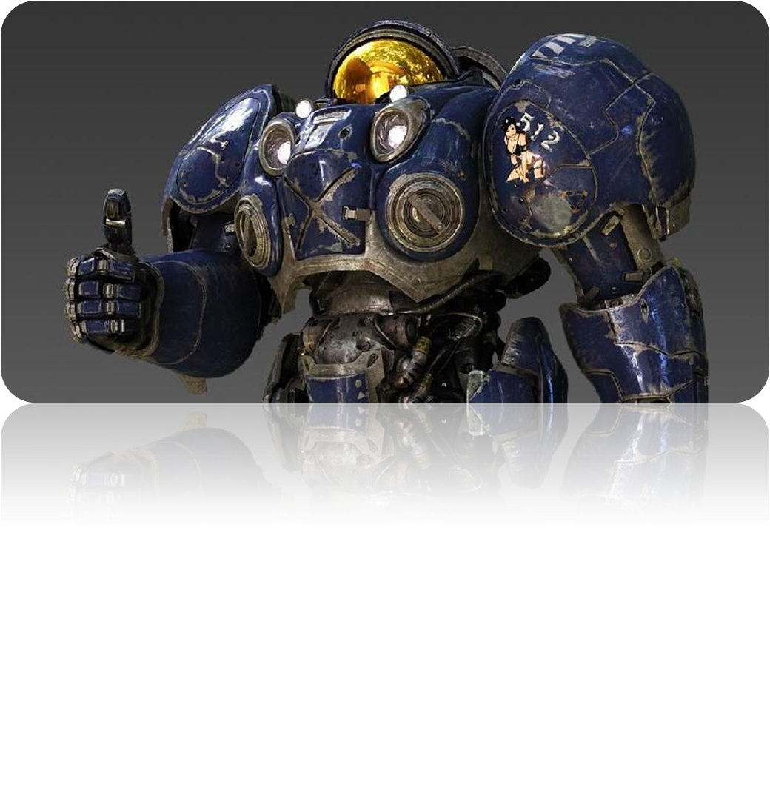
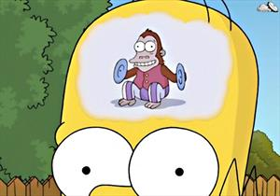
Спасибо за внимание !

